Slide 1
Государственное бюджетное общеобразовательное учреждение средняя общеобразовательная школа № 507 Московского района Санкт-Петербурга
Школьный проект
«Школа
военнно-патриотического
воспитания»
Руководители:
Ковтун В.В
Абоева Н.А.
Калаева В.Л.

Slide 2
Пояснительная записка
Проблема патриотического воспитания и гражданского становления подрастающего поколения - сегодня одна из актуальных задач государства, общества и образовательных учреждений нашей страны.
В национальной доктрине образования определена не только государственная политика в области образования, но и дан социальный заказ государства на воспитание человека с активной жизненной позицией, патриота своей Родины, уважающего права и свободы личности. Изменения, происходящие в современном обществе, требуют отлаженной работы всей системы патриотического воспитания подрастающего поколения. В связи с этим значительно возросла роль образовательных учреждений, детских и молодежных организаций, способствующих нравственно-патриотическому становлению детей и молодежи, подготовке их к самостоятельной жизни. Патриотическое воспитание школьников – это систематическая и целенаправленная деятельность по формированию у учащихся высокого патриотического сознания, чувства верности своему Отечеству, готовности к выполнению гражданского долга и конституционных обязанностей по защите интересов Родины. Формирование берёт своё начало из семьи, через воспитание любви к своему городу, школе, местным традициям, обществу, народу, их истории, культуре, традициям. Без чувства малой родины нет и большого патриотизма.
Цели и задачи проекта:
Основной целью реализации проекта является создание условий для совершенствования общественно – государственной системы гражданского, патриотического и нравственного воспитания школьников, для формирования социально – активной личности гражданина и патриота, обладающей чувством национальной гордости, гражданского достоинства, любви к Отечеству, своему народу и готовностью к его защите и выполнению конституционных обязанностей.
Для достижения этой систематически решаются следующие задачи:
-совершенствуется система патриотического воспитания школьников;
-привлекаются к участию в патриотическом воспитании общественные организации, социальные партнёры и родители;
-проводится организаторская и пропагандистская деятельность с целью дальнейшего развития патриотизма, как стрежневой духовной составляющей;
-проводятся мероприятия по воспитанию у подростков гордости за Российское государство, его свершения, формирование сознания гражданина России;

Slide 3
Воспитание гражданственности, патриотизма, уважения к правам, свободам и обязанностям человека. Учащиеся школы приобретают опыт и осваивают основные формы социального сотрудничества.

Slide 4
Команда 507 школы в Военно-морском музее. Победители военно-патриотического конкурса «Балтийские юнги»

Slide 5
Учащиеся выезжают в воинские части, где изучают стрелковое оружие, получают знания об основных правах и обязанностях граждан России, знакомятся с армейским бытом и пробуют себя в роли защитников отечества.

Slide 6
Участие в акции « Письмо ветерану»

Slide 7
Осознание конституционного долга и обязанностей гражданина своей Родины посредством участия в воено-патриотических играх

Slide 8
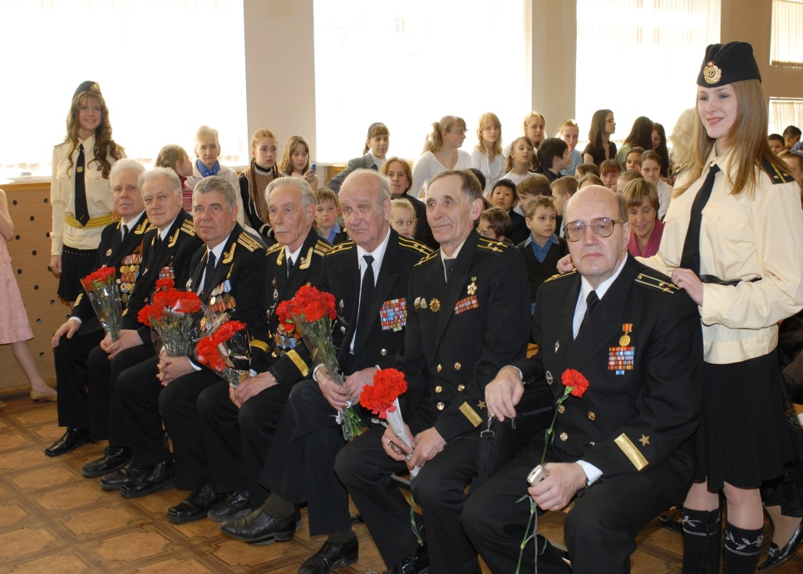
Знакомятся с героическими страницами истории России, жизнью замечательных людей, явивших примеры гражданского служения и исполнения патриотического долга.

Slide 9
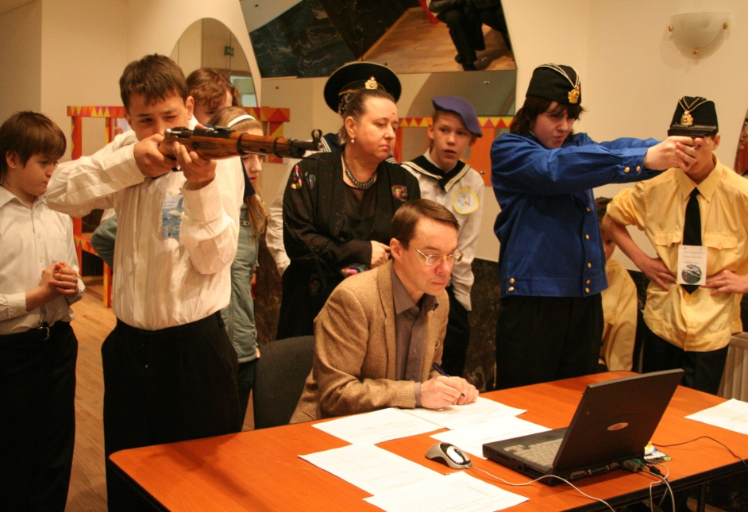
Участие школьников в стрелковых турнирах и конкурсах военно-патриотической направленности. Турнир посвящённый герою Советского Союза Е.Я. Осипову

Slide 10
Участие в районных и городских конкурсах военно-патриотической песни

